Slide 1
№ 4 - Дәріс
Реляциялық алгебра, реляциялық алгебра операциялары

Slide 2
Реляциялық алгебра
Реляциялық мәліметтер қоры – бұл мәліметтер қорында сақталуы тиіс барлық ақпаратты қамтитын қатынастар жиынтығы.
Реляциялық алгебра – қатынастарда орындалатын әрекеттерді көрнекі түрде сипаттайтын теориялық сұрау тілі.

Slide 3
Деректермен айла-шарғы жасау үшін реляциялық үлгіде екі формальды аппарат қолданылады:
жиын теориясына негізделген, реляциялық алгебра;
бірінші ретті баяндауыштарды есептеуге негізделген, реляциялық есептеу.
Бұл екі формальды аппарат процедуралық деңгеймен ажыратылады. Реляциялық алгебра өрнектері алгебралық операциялар (жоғарғы деңгейдегі) негізінде тұрғызылады және соған сәйкес, арифметикалық және логикалық өрнектер түсіндіріледі, реляциялық алгебра өрнектерінде сонымен қатар процедуралық түсіндірілуі болады. Басқаша сөзбен айтқанда, реляциялық алгебра тілінде ұсынылған, сұраныс олардың үлкендерінің және мүмкін жақшалардың болуының есебінен қарапайым алгебралық операциялардың тізбегі ретінде жүзеге асырылуы мүмкін.
Notes:
Реляциялық алгебра мен реляциялық есептеу механизмдері ұқсас, яғни реляциялық алгебраның кез келген мүмкін өрнектері үшін реляциялық есептеудің ұқсас формуласын тұрғызуға болады және керісінше.

Slide 4
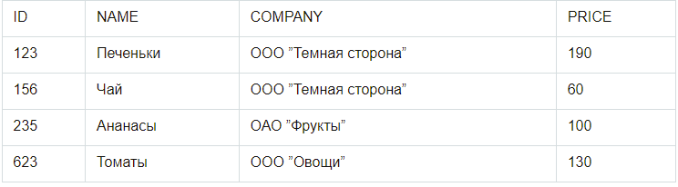
Кесте 4 жолдан тұрады, кестедегі жол реляциялық теориядағы кортеж болып табылады. Реттелген кортеждер жиыны қатынас деп аталады. Кестеге қатысты домендер бағандар болып табылады.

Slide 5
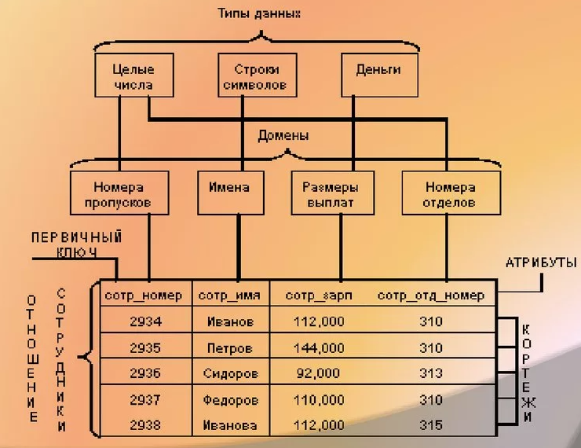

Slide 6
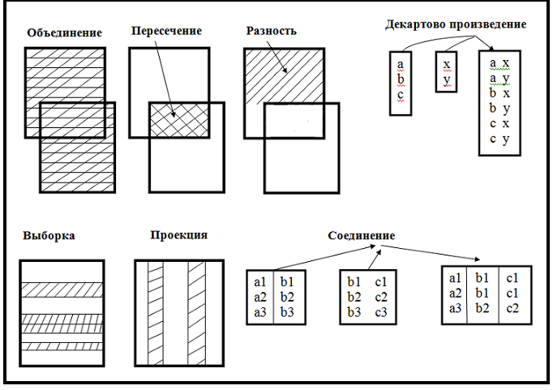
Реляциялық алгебра қатынастар мен олардың құрамдас бөліктеріне (атрибуттар мен кортеждер) операциялардан тұрады. Кез келген реляциялық алгебра операциясының нәтижесі жаңа қатынас болып табылады. Мұндай операциялар жүйелері жабық деп аталады. Реляциялық алгебраның жеті негізгі операциясын қарастырыңыз. Олар екі топқа бөлінеді. Біріншісі кез келген жиындарда орындалатын операцияларды қамтиды:

Slide 7
Реляциялық алгебра амалдары бір қатынасқа (мысалы, проекция) немесе екі қатынасқа (мысалы, бірігуі) орындалуы мүмкін. Бірінші жағдайда операция унарлы, ал екіншісінде бинарлы деп аталады. Бинарлы операцияны орындау кезінде қатынасқа қатысатын операциялар қатынастың құрылымы жағынан үйлесімді болуы керек.
Қатынас құрылымының үйлесімділігі атрибут атауларының және сәйкес домендердің түрлерінің үйлесімді екенін білдіреді. Атрибуттың атын өзгерту операциясы бастапқы қатынастардағы атрибут атауының қайшылықтарын жою үшін (ат сәйкестігіне рұқсат етілмеген кезде), сондай-ақ алынған қатынастың ерікті атрибут атауларын құру үшін қолданылады. Пайда болған қатынастың құрылымы белгілі бір ережелерге сәйкес бастапқы қатынастар құрылымдарының қасиеттерін мұра етеді.

Slide 8
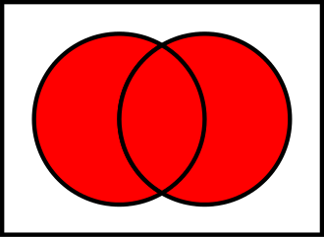
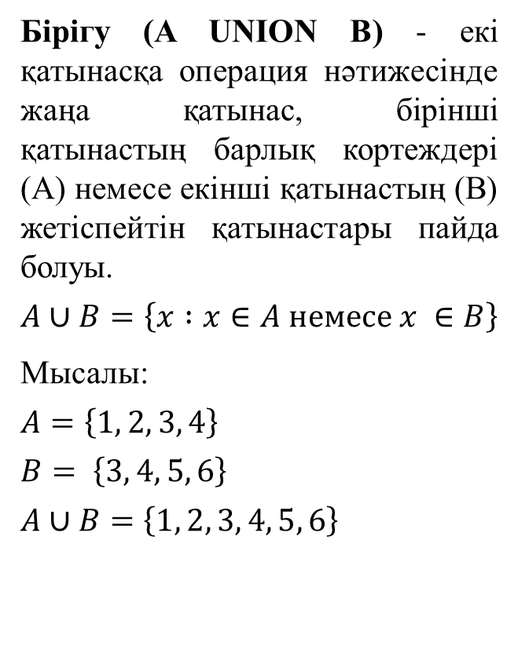
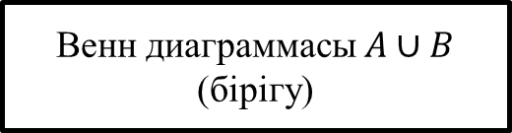
Бірігу операциясы (UNIOn)
Бірігу (A UNION B) - екі қатынасқа операция нәтижесінде жаңа қатынас, бірінші қатынастың барлық кортеждері (А) немесе екінші қатынастың (В) жетіспейтін қатынастары пайда болуы.
$$Α∪Β=\left\{x :x∈A немесе x ∈B\right\}$$
Мысалы:
$$A=\left\{1, 2, 3, 4\right\}$$
$$B= \left\{3, 4, 5, 6\right\}$$
$$Α∪Β=\left\{1, 2, 3, 4, 5, 6\right\}$$
Венн диаграммасы $Α∪Β$ (бірігу)

Slide 9
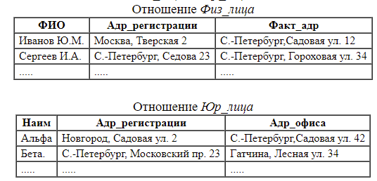
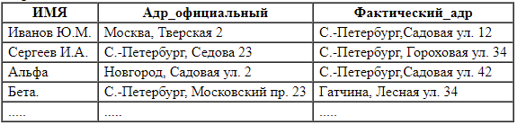
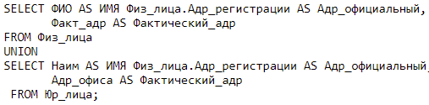
Бірігу операциясына мысал
Нәтижесінде
SQL сұраныс

Slide 10
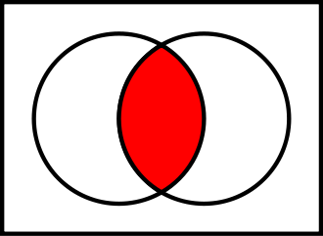
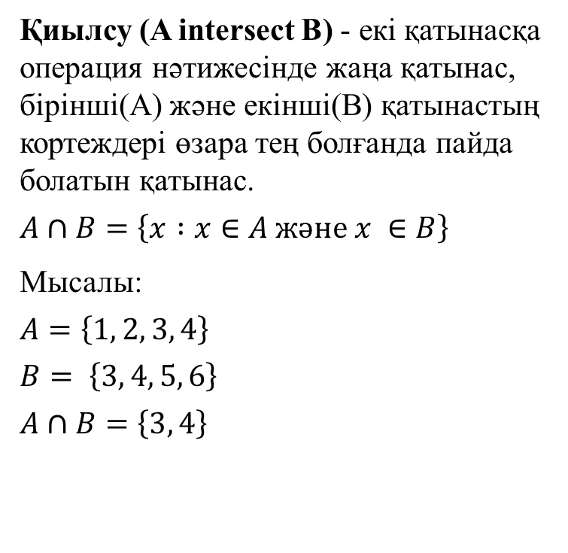
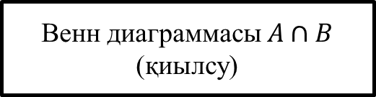
Қиылсу операциясы (intersect)
Қиылсу (A intersect B) - екі қатынасқа операция нәтижесінде жаңа қатынас, бірінші(А) және екінші(В) қатынастың кортеждері өзара тең болғанда пайда болатын қатынас.
$$Α∩Β=\left\{x :x∈A және x ∈B\right\}$$
Мысалы:
$$A=\left\{1, 2, 3, 4\right\}$$
$$B= \left\{3, 4, 5, 6\right\}$$
$$Α∩Β=\left\{3, 4\right\}$$
Венн диаграммасы $Α∩Β$ (қиылсу)

Slide 11
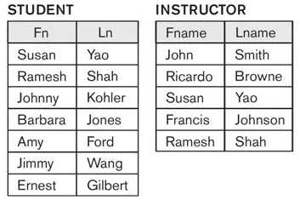

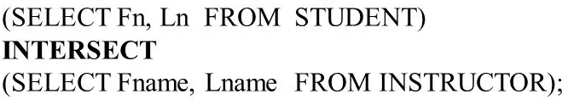
Қиылсу операциясына мысал
Нәтижесінде
SQL сұраныс:

Slide 12
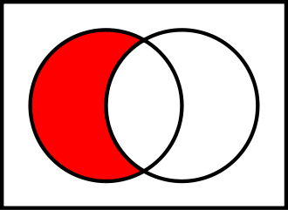
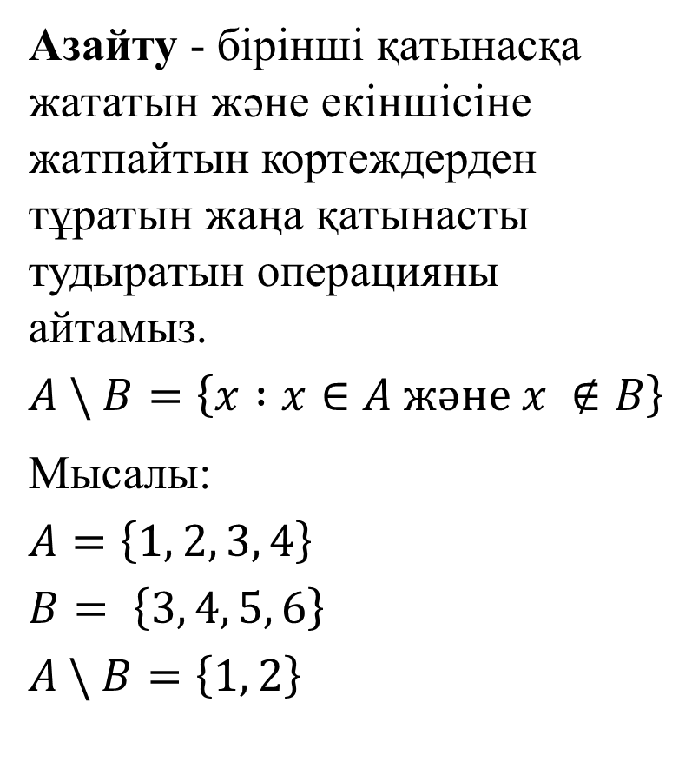
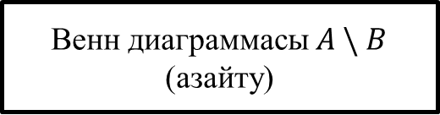
азайту операциясы (MInus)
Азайту - бірінші қатынасқа жататын және екіншісіне жатпайтын кортеждерден тұратын жаңа қатынасты тудыратын операцияны айтамыз.
$$Α \backslash Β=\left\{x :x∈A және x ∉B\right\}$$
Мысалы:
$$A=\left\{1, 2, 3, 4\right\}$$
$$B= \left\{3, 4, 5, 6\right\}$$
$$Α \backslash Β=\left\{1, 2\right\}$$
Венн диаграммасы $Α \backslash Β$ (азайту)

Slide 13
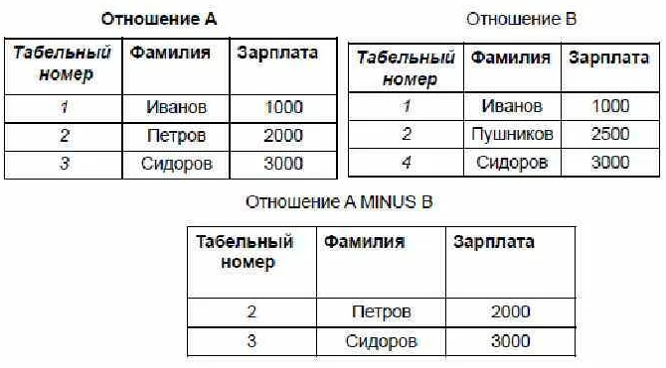
Азайту операциясына мысал

Slide 14
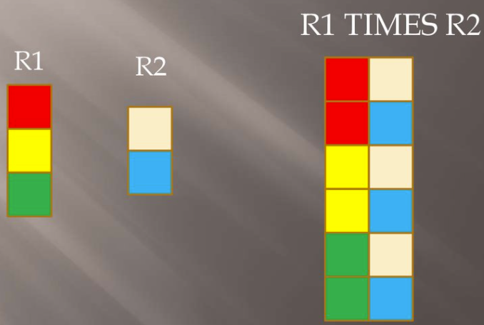
Декарттық туынды
Декарттық туынды – бастапқы қатынастар кортеждерінің жұптық комбинациясы болып табылатын барлық мүмкін болатын кортеждерден тұратын жаңа қатынас тудыратын операция.

Slide 15
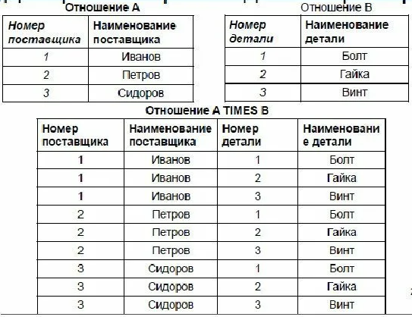
Декарттық туынды операциясына мысал

Slide 16
Бірігу, қиылысу және азайту операцияларының келесі ерекшеліктері бар:
операцияға қатысатын қатынастарда атрибуттардың саны бірдей болуы керек;
жұптық сәйкес қатынас атрибуттары бір типті болуы керек;
нәтиже қатынасының әрбір атрибутының атауы жаңа болуы мүмкін немесе бастапқы қатынастардың бірінің атрибут атауын иеленеді.

Slide 17

Таңдау операциясы
Таңдау бір қатынастың кортеждері бойынша жасалады. Таңдаудың нәтижесі көрсетілген шартты қанағаттандыратын бастапқы қатынастың кортеждерінен тұратын жаңа қатынас болып табылады. (A WHERE f)

Slide 18
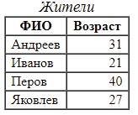
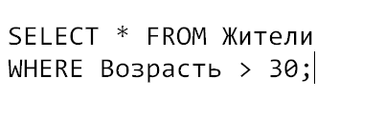

Таңдау операциясына мысал
Жители қатынасынан жасы отыздан үлкен тұрғындарды таңдау.
SQL сұраныс
Нәтижесінде

Slide 19

проекция
Проекция бірдей қатынастағы кортеждерде орындалады. Проекцияның нәтижесі тек бастапқы қатынастың көрсетілген атрибуттарын қамтитын жаңа қатынас болып табылады.

Slide 20
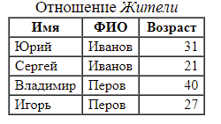

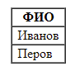
Пример операциясына мысал
Жители қатынасында тұрғындардың тек фамилияларын таңдау.
SQL сұраныс
Нәтижесінде
`

Slide 21
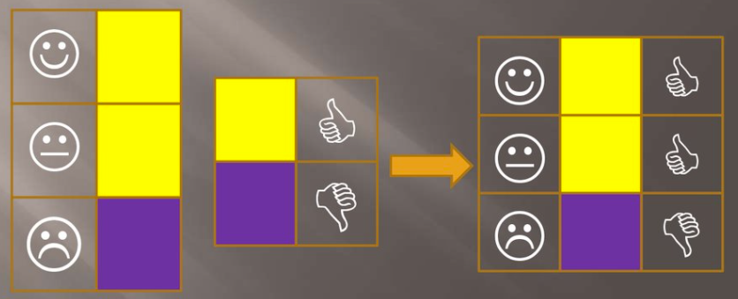
Жалғау
Жалғау - ортақ атрибуттары бар екі қатынасқа операция, нәтижесінде бастапқы қатынастардың барлық атрибуттарынан тұратын және ортақ атрибуттардың мәндері сәйкес келетін бастапқы қатынастардың кортеждерін ғана біріктіретін жаңа қатынас алынады.
Семантикалық жалпы атрибуттар байланысқан қатынастардың ортақ қасиеттерін сипаттайды. Ортақ атрибуттар бір типте болуы керек.

Slide 22
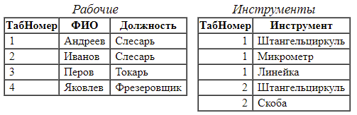
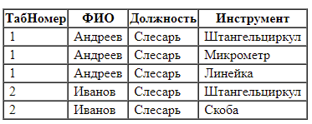
Жалғау операциясына мысал
Рабочие мен Инструмены екі қатынасқа беріледі. Қатынастардың ішінен жұмысшылар туралы ақпаратты да, олар қабылдаған құралдарды да таңдау керек. Ортақ атрибут ТабНомер болып табылады. Инструмены қатынасында 3 және 4 нөмірлері жоқ, сондықтан Рабочие қатынасындағы осы нөмірлері бар жолдар сұрау нәтижелеріне қосылмайды.
Нәтижесінде

